Slide 1
C++语言的设计与演化
沙猛
MF1833060

Slide 2
报告大纲
思想的萌芽
带类的C
C++的诞生
C++语言设计规则
标准化
库
现状

Slide 3
思想的萌芽
背景
Bjarne Stroustrup在剑桥大学计算实验室时期所写的模拟器工具
Simula（被认为是最早的面向对象程序设计语言）:
BCPL（早期面向过程高级程序设计->B语言->C语言）
代码可读性，设计方式，编译与类型检查，灵活性 vs 链接与运行性能。
对于写一个模拟器，一个操作系统，或者类似的系统程序设计工作这样的项目，什么样的东西才算是一个合适的工具？

Slide 4
思想的萌芽
“合适的工具”
好的工具应该具有Simula那样对程序组织的支持--即类分层结构，对并发的某种形式的支持，以及对基于类的类型系统的静态检查。
好的工具产生出的程序应该能运行的性BCPL一样快，将分别编译的程序单元组合成一个完整的程序也应该像BCPL一样简单有效。
好的工具应该允许高度可移植的实现。

Slide 5
带类的C
最直接的契机：
贝尔实验室对UNIX内核的分析工作，需要一种描述方式，以便描述复杂系统的模块结构和模块之间的通信模式。
Cpre
一种预处理程序，为C加上了类机制
为了描述模块化和并发而做的一个C的扩充

Slide 6
带类的C
一个工具向一种语言的转变
语言应该提供对程序组织的一般性机制，而又不去支持特定的应用领域 -- 带类的C应该能够用到C能用到的所有地方
在这种思想的指导下，C++成为一种通用的程序设计语言，而不是为支撑某些应用而做的C的扩展
为了达到C的执行效率，必然也要保留C的低级操作与“危险”的特性。
--- 在写每个程序时都不存在唯一的正确途径，作为程序语言的设计者，也没有理由强迫程序员使用某种风格，而应该鼓励各种风格和实践，同时提供适当的语言特性和工具，避免公认的圈套和陷阱。

Slide 7
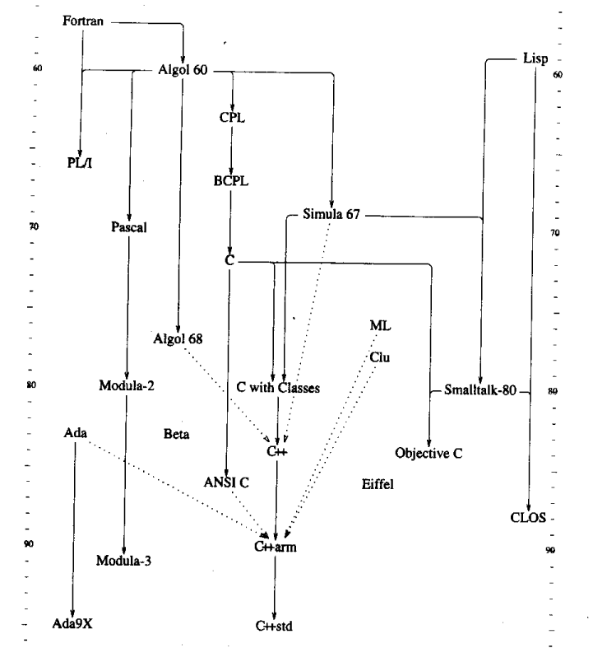

Slide 8
带类的C
1980年初实现的特征概览
类
派生类（没有虚函数）
public/private访问控制
构造函数与析构函数
调用和返回函数（后面被删除了）
friend类
函数参数检查和类型转换
赋值运算符重载(1981)

Slide 9
C++的诞生
C with class
中等的成功，很有用，但没有足够的吸引力
提供的新功能集合有限
使用的是预处理器技术
刺激了新的语言C++的诞生
做进一步的清理和扩充
用编译的原理去实现

Slide 10
C++的诞生
Cfront
C++的编译前端：执行对语言语法语义的完整检查，构造一个对应于输入的内部表示，分析处理该内部表示，最后产生出一个适合某个代码生成程序的输出结果
语言设计之初需要考虑的几个问题
用户将是哪些人
他们将使用哪些类型的系统
怎样才能避免提供工具的工作
对前几个问题的回答将怎样影响语言的定义

Slide 11
C++的诞生
用户：贝尔实验室->AT&T->大学->工业界
怎样避免提供工具的工作
初始的Cfront应该是缺少工具的，可移植的和廉价的--面向实验室与大学的
后续应该有更好的工具和更专业化的环境的丰富来源--来自工业界并面向工业界，因此不必廉价
使用哪些系统
各种系统：可能非常小，无法运行一个为主机或超级计算机设计的编译器；种类非常多，因此需要强大的可移植性和交叉编译能力。
怎样影响了语言的定义
不能带有要求特别复杂的编译系统或运行支持的特征
必须能使用原来可用的连接程序
产生的代码一开始就是高效的

Slide 12
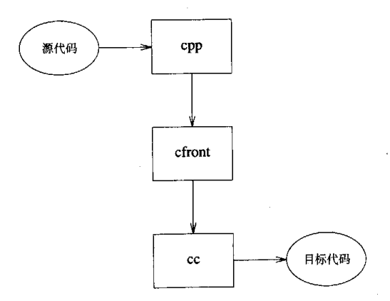
C++的诞生

Slide 13
C++的诞生
Cfront
为了得到可移植性与高性能，满足绝大多数用户的需要，Cfront生成C代码作为一种公共的输入形式，供给各种代码生成程序使用。
这种把编译系统做成一个C代码生成系统的方式后来变得很流行：Ada,Eiffel,Lisp,Smalltalk都用这种方法做过实现。
最初的C++编译器 = Cfront + C编译器
与基于预处理实现的区别？
C编译器仅仅作为一个代码生成器，其产生的错误反应的是其本身或者Cfront的错误
C++源码的语法语义错误原则上都由Cfront捕捉

Slide 14
C++的诞生
语言特征--在带类的C基础上引入了一些新特性，形成了C++
虚函数
函数名和运算符重载
引用
常量
空间存储区控制
改进的类型检查

Slide 15
C++语言设计规则
在需要对付的是哪些问题，能够解决的是哪些问题，实际语言特征设计的规则之间的平衡
C++的基本设计目标
C++应该使程序员有更好的编程体验
C++是一种通用的程序设计语言，它应该
是一种更好的C
支持数据抽象
支持面向对象的程序设计

Slide 16
C++语言设计规则
一般性规则
C++的发展必须由实际问题推动
不被牵扯到无益的对完美的追求
C++必须现在就是有用的
C++是一种语言，而不是一个完整的系统
为每种应该支持的风格提供全面支持
不试图去强迫别人做什么

Slide 17
C++语言设计规则
设计支持规则
支持一致的设计概念
为程序的组织提供各种机制
使语言更有说明性
所有特征都必须是能够负担的
允许一个有用的特征比防止各种错误使用更重要
支持从分别开发的部分出发进行软件的组合

Slide 18
C++语言设计规则
语言的技术性规则
不隐式的违反静态类型系统
为用户定义类型提供与内部类型同样好的支持
避免顺序依赖性
应该清楚使用预处理程序的必要性

Slide 19
Q&A

